Slide 1
<h1> FOOD-LIKE </h1>
// Бавыка Андрей
// Таланов Андрей
БИ-208

Slide 2
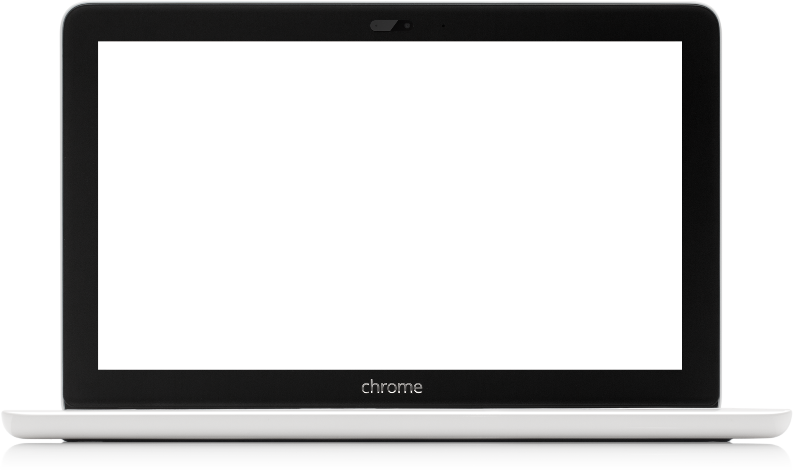
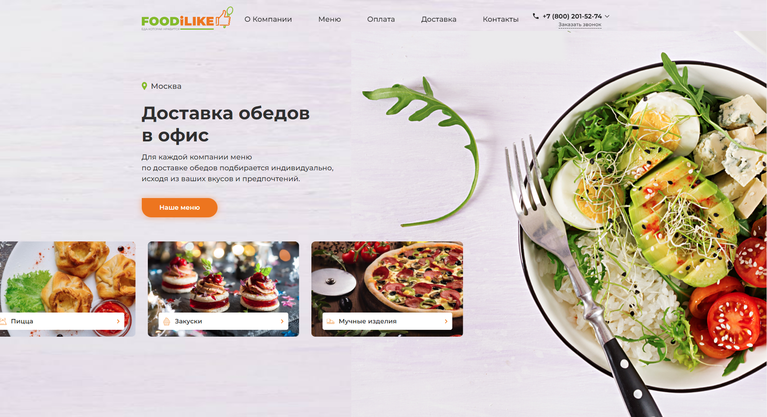
<h2> FOOD-LIKE </h2>
Проект - главная страница сайта по доставке обедов в офис
Заказчик - INTEC
Задача - сверстать страницу по готовому дизайн макету
Цель проекта - отработать и улучшить навык верстки

Slide 3
<h2> Используемые технологии </h2>
Библиотеки
Swiper.js Imask.js

Slide 4
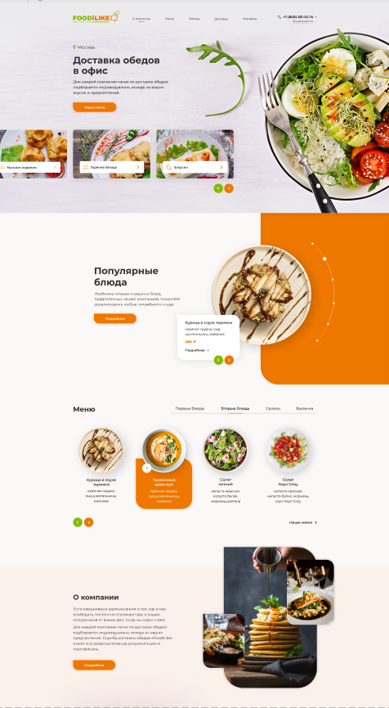
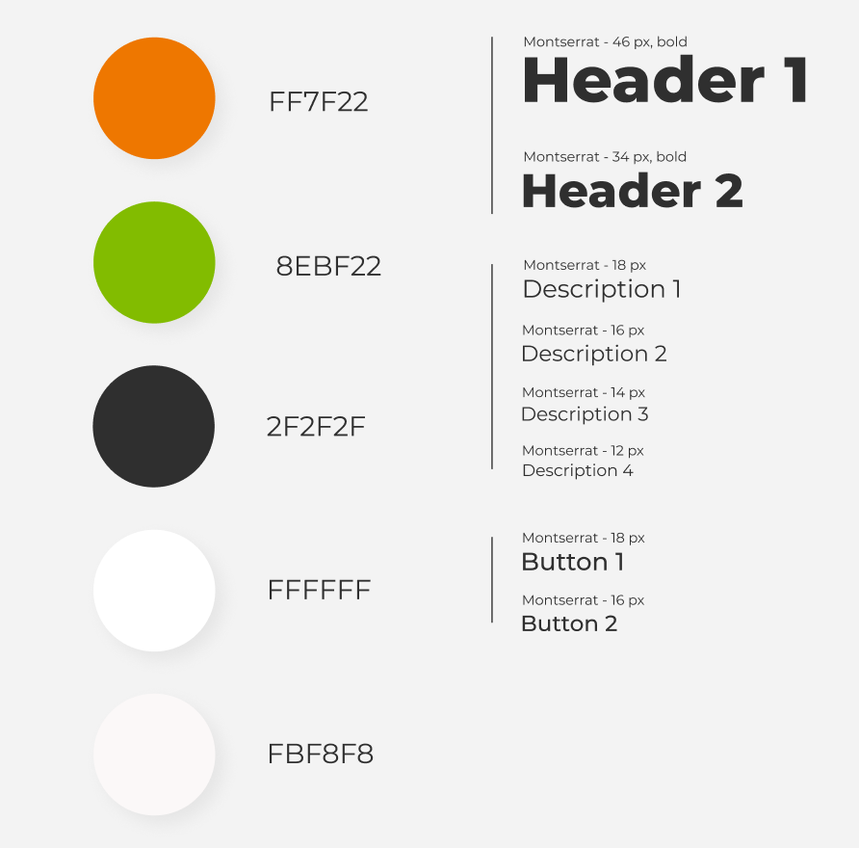
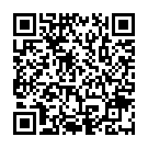
<h2> О макете </h2>
Цвета и шрифты

Slide 5
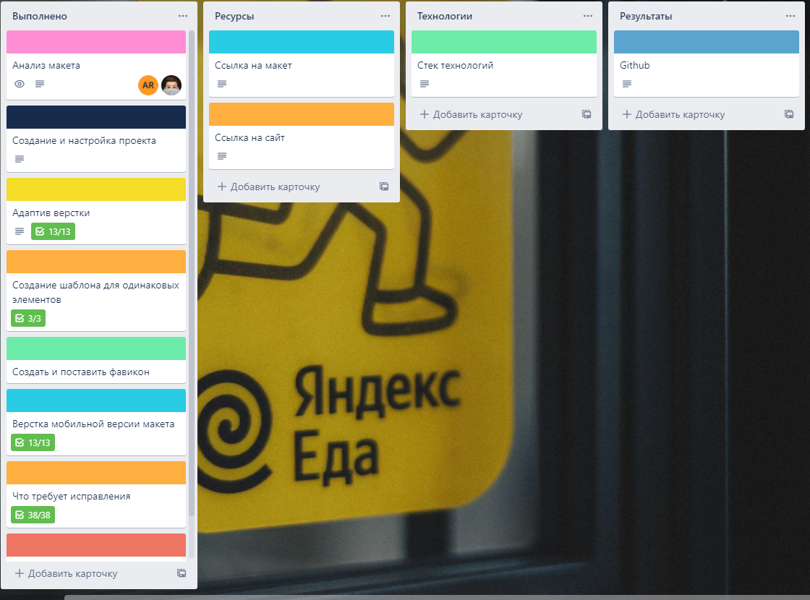
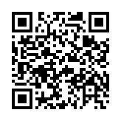
<h2>
Наше Trello
</h2>
Задачи проекта были поделены поровну, как в плане верстки, так и по функционалу, потому каждый из нас сделал часть от каждой из разновидностей задач.
Trello

Slide 6
<h2>Этапы работы</h2>
Анализ макета
Создание и настройка проекта
Шаблонизация элементов
Верстка мобильной версии макета
Исправления и fix багов
Адаптив до desktop версии
Исправления и fix багов
Установка на хостинг

Slide 7
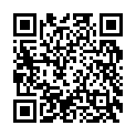
<h2> Демонстрация сайта </h2>
https://andrewbavyka.github.io/FOOD-LIKE-Intec

Slide 8
<h2> Рефлексия </h2>
Что самое запоминающееся было при выполнении проекта?
Какие качества вы приобрели выполняя проект?
Что при выполнении проекта показалось нам самым сложным?
Что получилось?
Что НЕ получилось?
Какие причины того что не получилось?

Slide 9
<h2> Спасибо за внимание! </h2>
“Таланов“ + name();
“Бавыка“ + name();
function name() {
return “Андрей”;
}

